Slide 1
Simple Stock股票分析
成员：周佶发 杨雪
张豫 左雯

Slide 2
分工
周佶发、杨雪：数据信息采集，数据库设计
周佶发、张豫：Excel报表生成，软件集成测试和确认
周佶发、左雯：数据可视化，图形界面设计
周佶发：网络访问控制及数据下载，软件单元测试，ppt展示
文档及ppt大家共同完成
成员：周佶发 杨雪 张豫 左雯

Slide 3
总体纲要
背景
可行性分析
需求分析
设计
实现
测试

Slide 4
背景
目前软件市场上面专业股票软件都是基于市场实时交易而开发的，但是目前的软件无法下载数据进行细致分析。
通过对市场已有的股票分析软件进行分析，并结合已掌握的软件工程相关知识，以及自身的学习能力和创新能力，我们可以设计一款更加便捷和智能的股票分析应用程序。

Slide 5
可行性分析
技术可行性：Xpath & Dom4j、Jfreechart &、JstockChart、Jxcell & Jexcel、DB4O、htmlparser、browser
经济可行性：预计收入大于投资
操作可行性：便捷

Slide 6
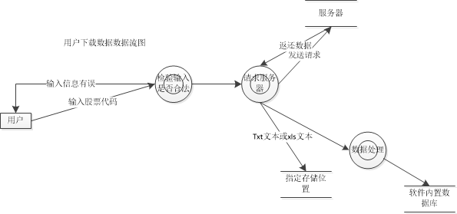
可行性分析

Slide 7
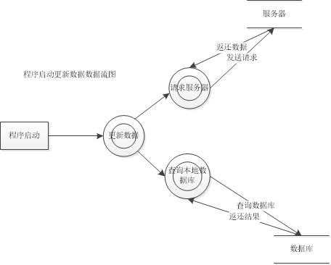
可行性分析

Slide 8
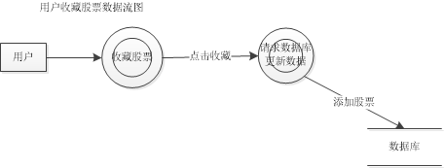
可行性分析

Slide 9
需求分析
确定用户
调查问卷
自然观察
访谈
数据解释及分析

Slide 10
确定用户
主要方:股民，使用软件的用户
第二方:软件定制委托方
第三方:其他受影响人员
提供方:软件设计小组

Slide 11
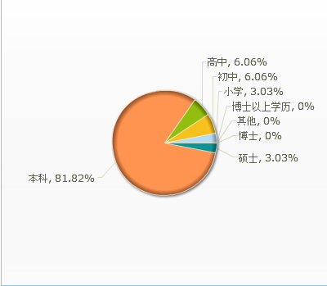
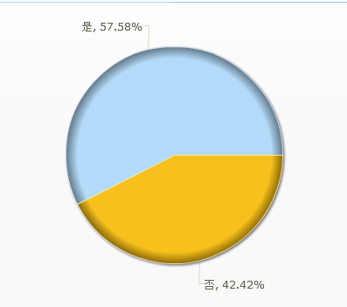
调查问卷
调查对象 调查对象的炒股情况

Slide 12
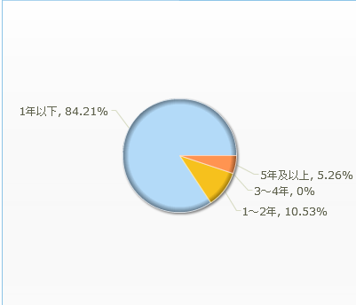
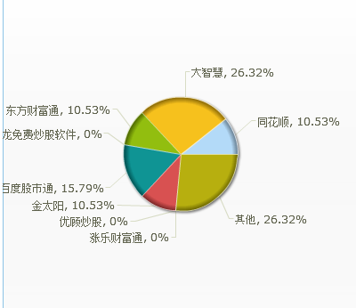
调查问卷
调查对象炒股的股龄分布状况 大家所使用的股票软件情况

Slide 13
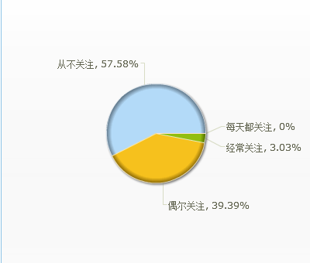
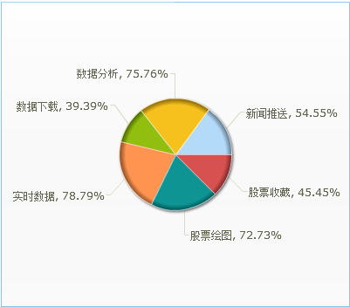
调查问卷
对股票软件新闻推送关注情况 对股票软件功能需求分布状况

Slide 14
自然观察
虽然问卷调查范围广，但是调查结果中大部分填卷人都是不炒股的人。所以采用直接观察法和全面观察法对周围炒股人群经常使用和期望的股票分析软件进行观察。

Slide 15
访谈
主要是对股民进行实地访谈，记录相关的信息（软件需求，相关领域知识）

Slide 16
数据解释及分析
根据收集到的数据得到用户的基本需求：股票实时绘图、数据下载、走势分析、新闻浏览、常用股票收藏等

Slide 17
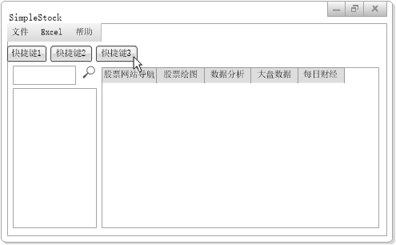
需求分析
根据需求分析用工具生成的低保真模型：

Slide 18
需求分类：
需求分析
功能需求
数据需求
环境需求
用户需求
可用性需求

Slide 19
功能需求
需求分析
绘图功能应包括：即时绘图（K线图、日K线图、周K线图、月K线图）、五日绘图（饼状图、条形图）、昨日走向绘图。
下载存储数据
新闻推送
收藏股票
网址导航
新浪财经。

Slide 20
数据需求规格说明
需求分析
动态输出数据
所选股票当天交易量所绘制的K线图，圆饼图，条形图，表格数据
内部生成数据
将输入的数据按照时间进行预处理（压缩整合）
数据约定
成交时间，成交价，价格变动，成交量(手)，成交额(元)性质
输入的承担者
专门的下载程序

Slide 21
需求说明
数据要求和范围
要求：
采集的股票数据符合规范（成交时间，成交价，价格变动，成交量(手)，成交额(元)，性质），数据真实可靠。
范围：
1采集交易日的数据
2时间范围为9:25~11:30 13:00~15:00
3价格范围为正常正值
预处理
下载至txt文档，同时在后期使用时进行数据压缩处理
影响
网络状况影响在线数据的输入，离线数据不受影响

Slide 22
环境需求：网络环境，人员的协调等
用户需求：股民
可用性需求：应用程序启动快捷，耗时短 操作方便，易识别；
绘图 ，准确，误差小。

Slide 23
需求分析
功能说明：
界面简洁明了容易上手
可以收藏自己喜欢的股票
有相关的财经资讯
用户手册
可以离线使用
可以分析一段时间内的股票走势

Slide 24
设计
概念设计
物理设计及原型的构造

Slide 25
概念设计
操作型：界面的菜单，进行一步一步的操作
会话型：用户可以根据需求输入股票代码，同时获得相关的提示信息
探索型：股票交易的绘图
指令型：用户可以便捷的进行操作，直接操作快捷键
界面隐喻：按钮带有图标
我们采用的是四种交互类型相互结合交互使用。

Slide 26
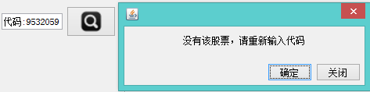
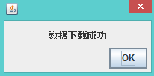
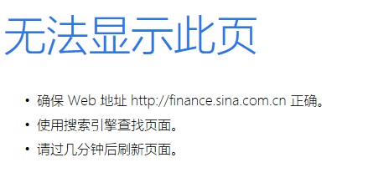

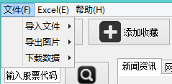
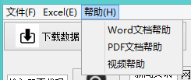

Slide 27
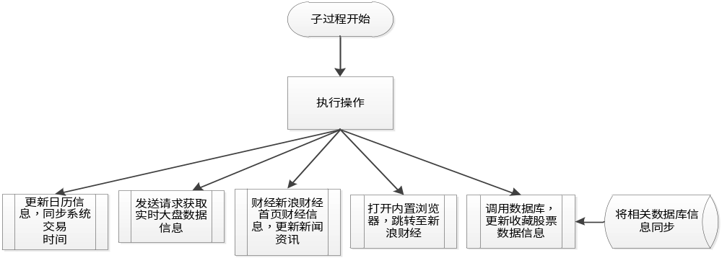
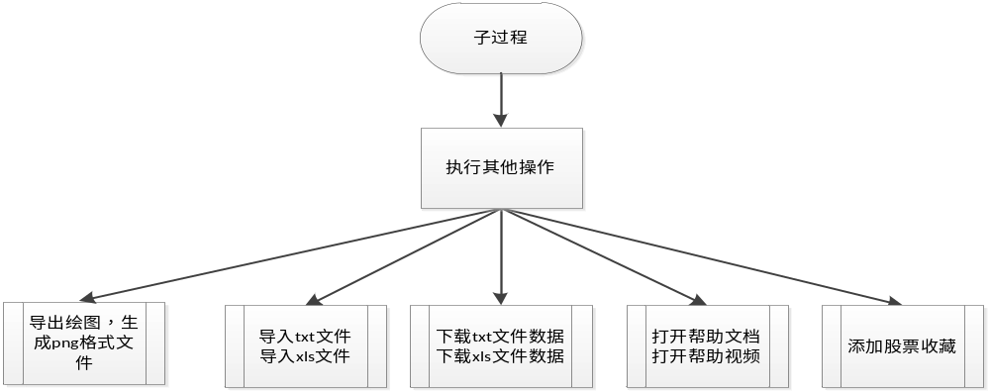
物理设计及原型的构造
系统流程图

Slide 28
物理设计及原型的构造
UML
用例图
类图
顺序图
活动图
状态图

Slide 29
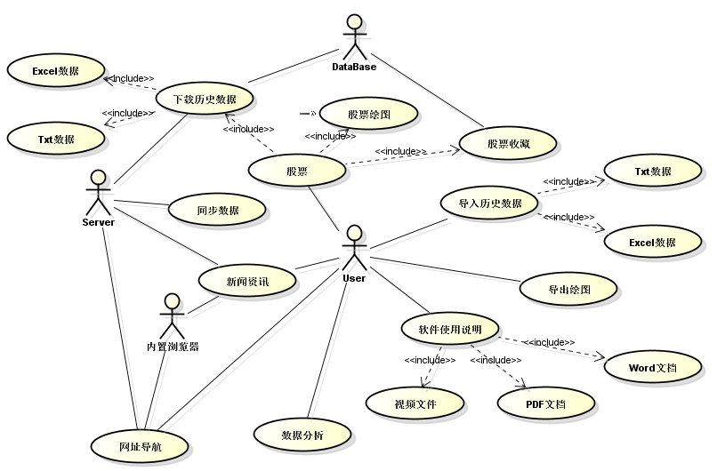
用例图

Slide 30
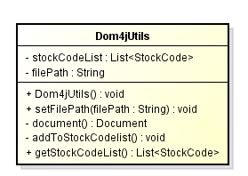
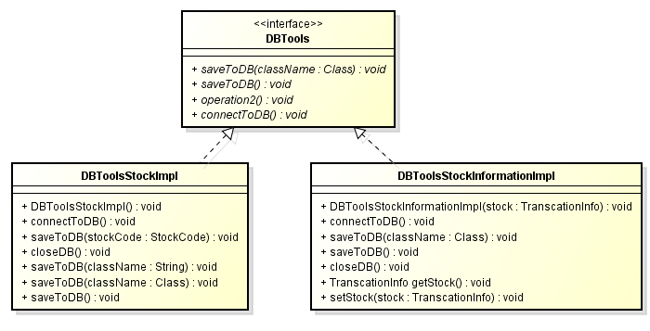
类图

Slide 31
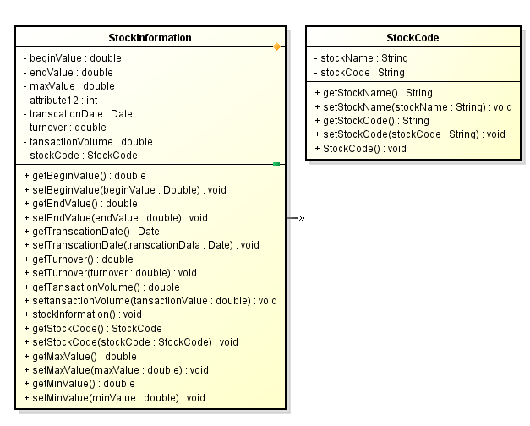

Slide 32
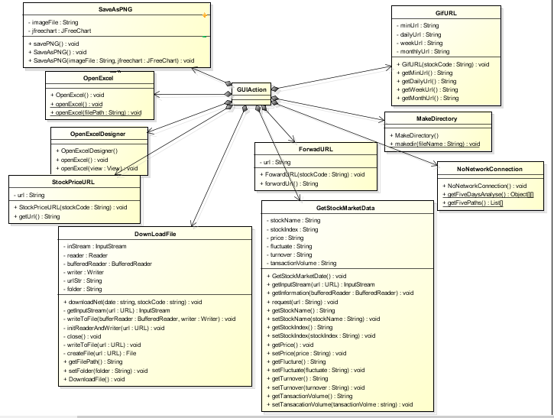

Slide 33
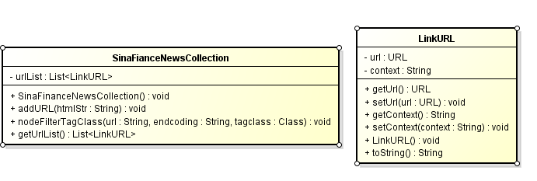
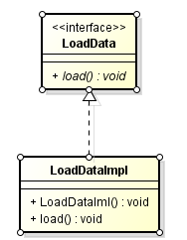
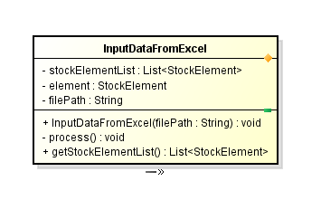

Slide 34
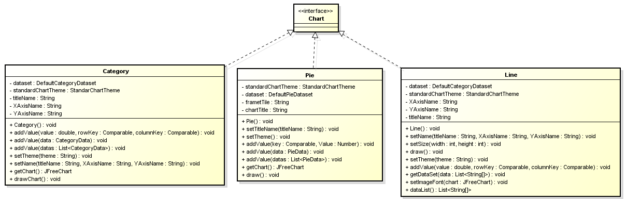

Slide 35
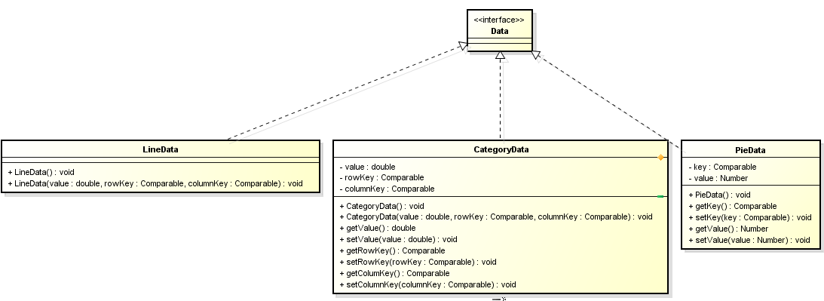

Slide 36
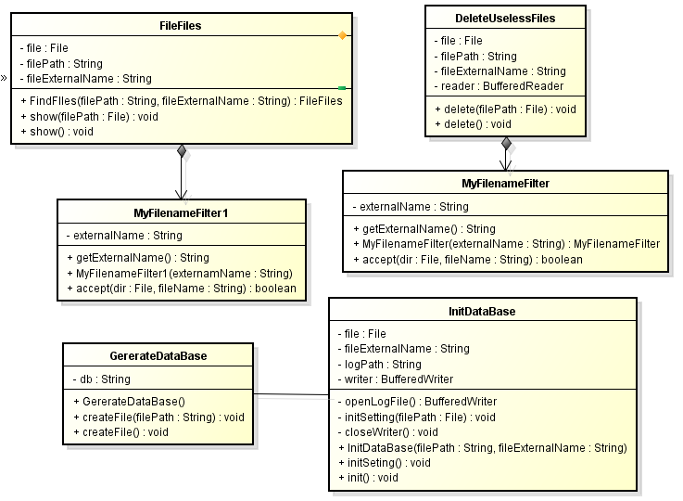

Slide 37
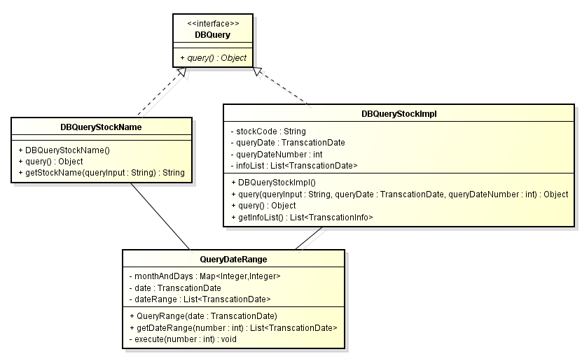

Slide 38
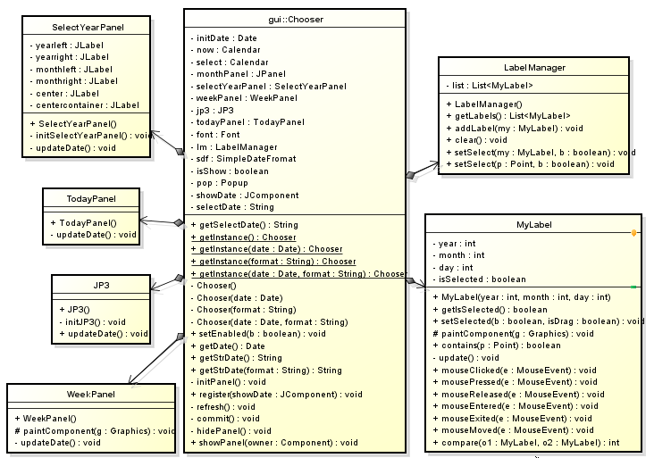

Slide 39
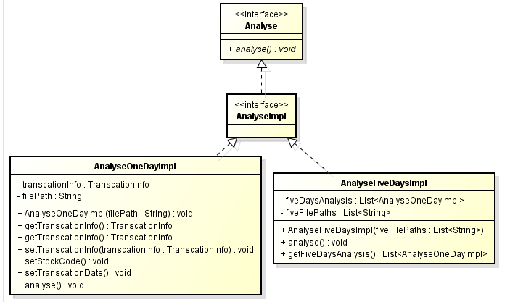

Slide 40
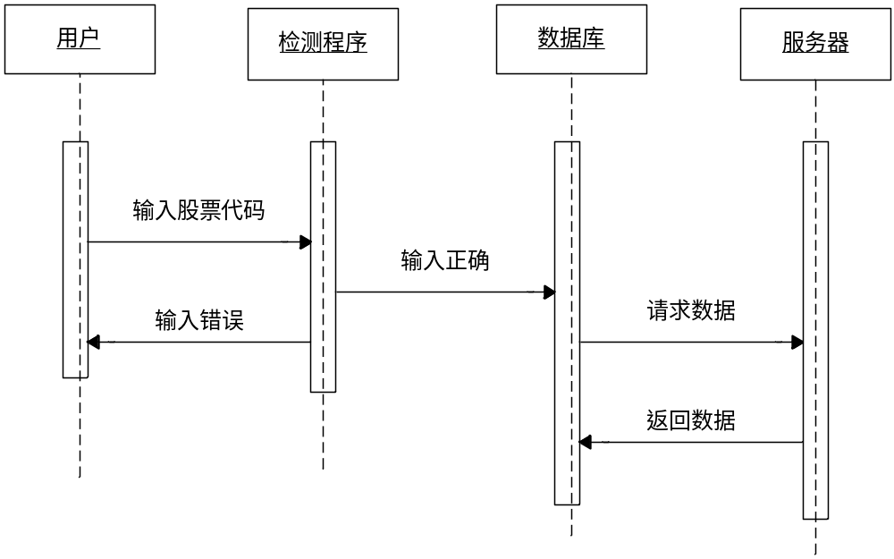
顺序图

Slide 41
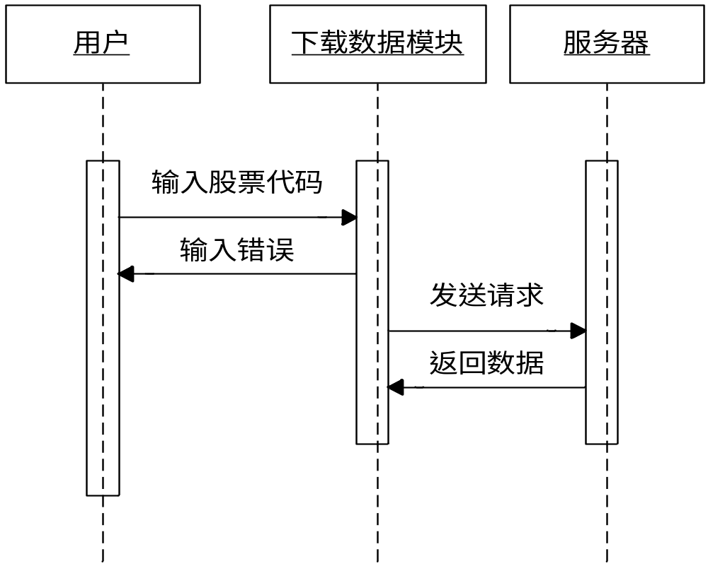

Slide 42
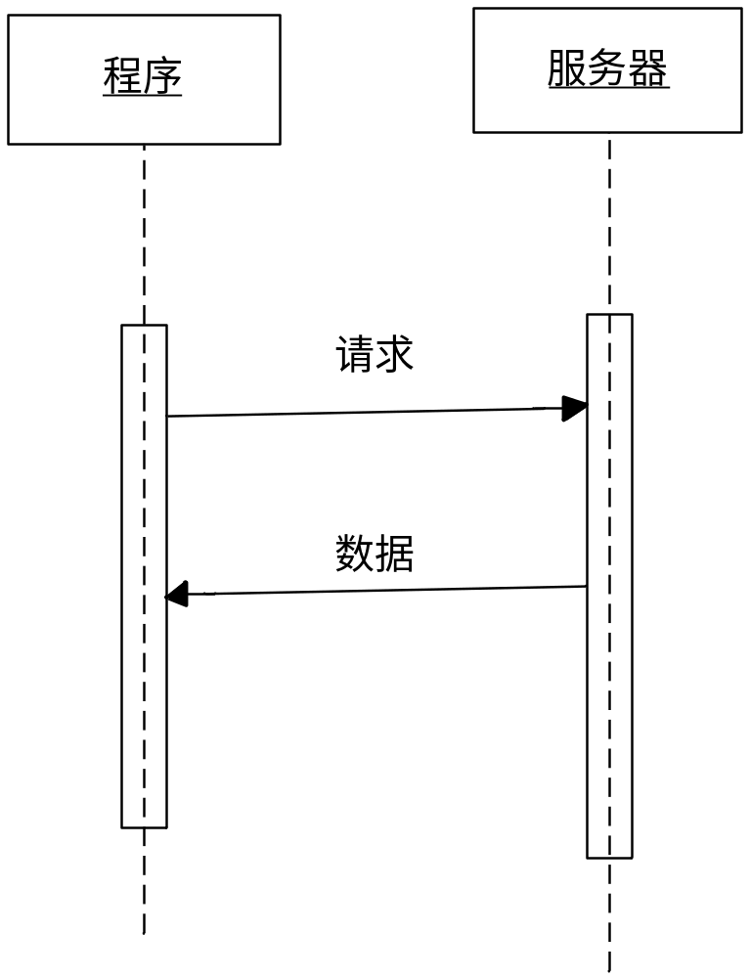

Slide 43
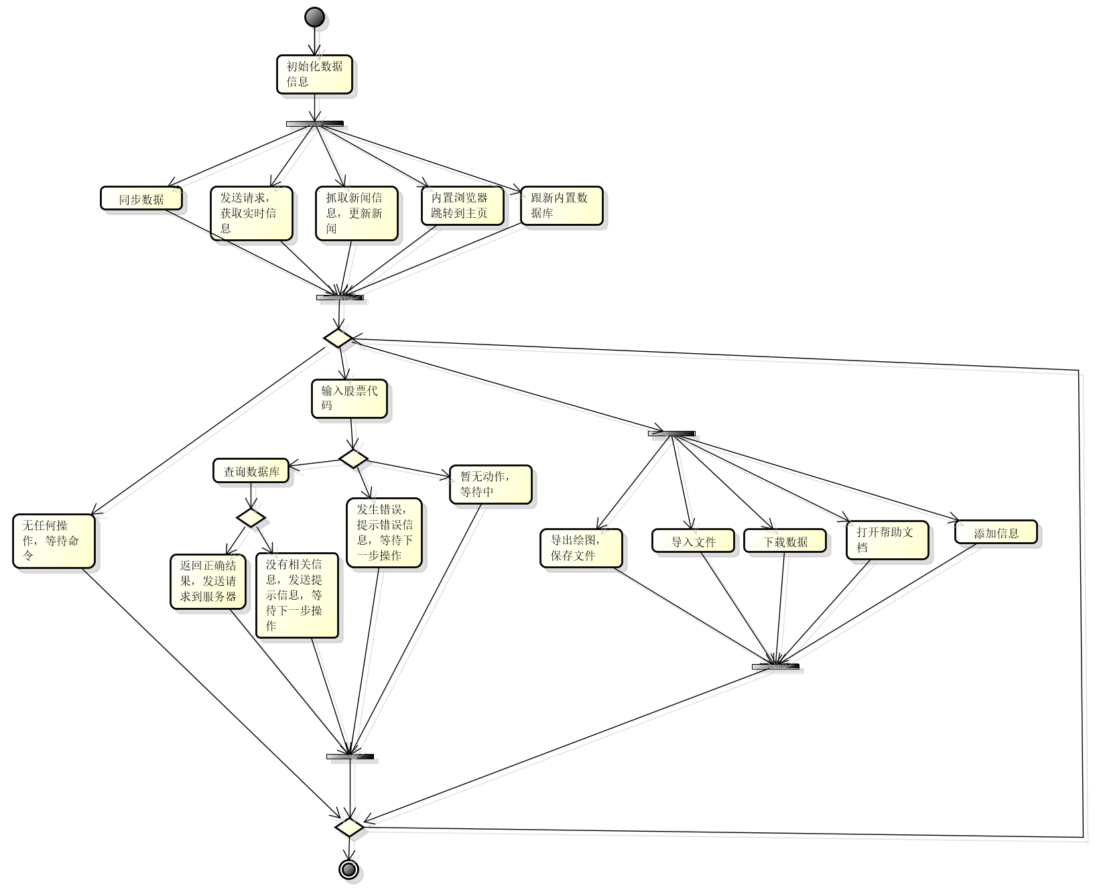
物理设计及原型的构造
活动图

Slide 44
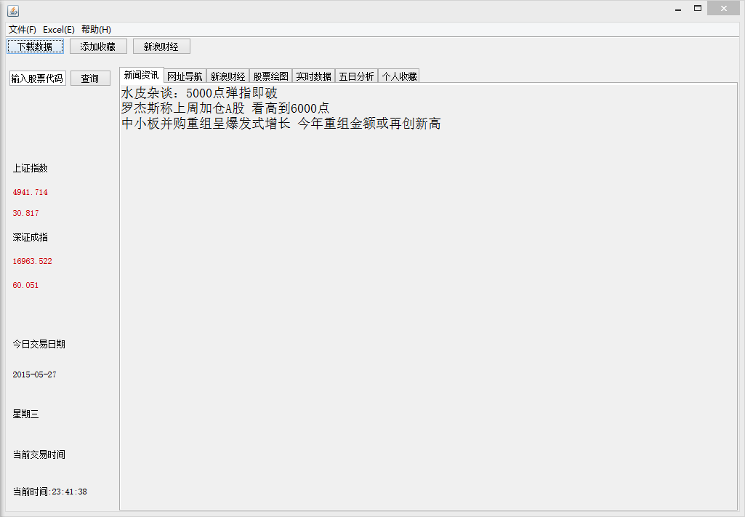
物理设计及原型的构造
再次修改版本

Slide 45
物理设计及原型的构造
按照快速原型的方法做了四个版本的模型处理：
低保真原型

Slide 46
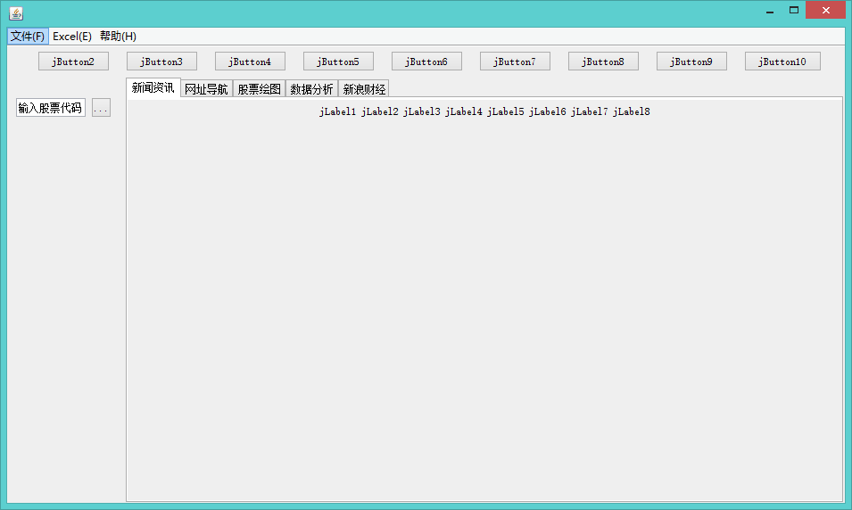
物理设计及原型的构造
高保真原型

Slide 47
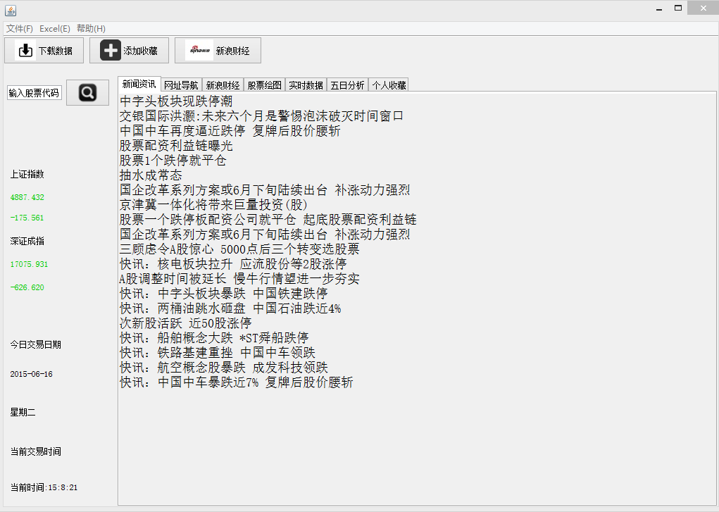
物理设计及原型的构造
最终版本

Slide 48
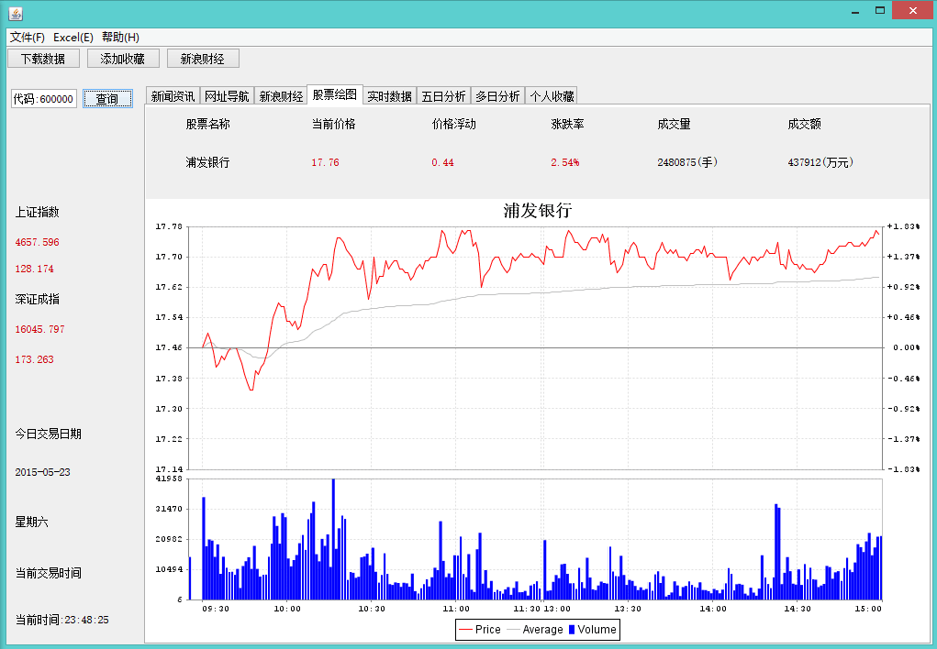
实现
下载的股票数据绘图

Slide 49
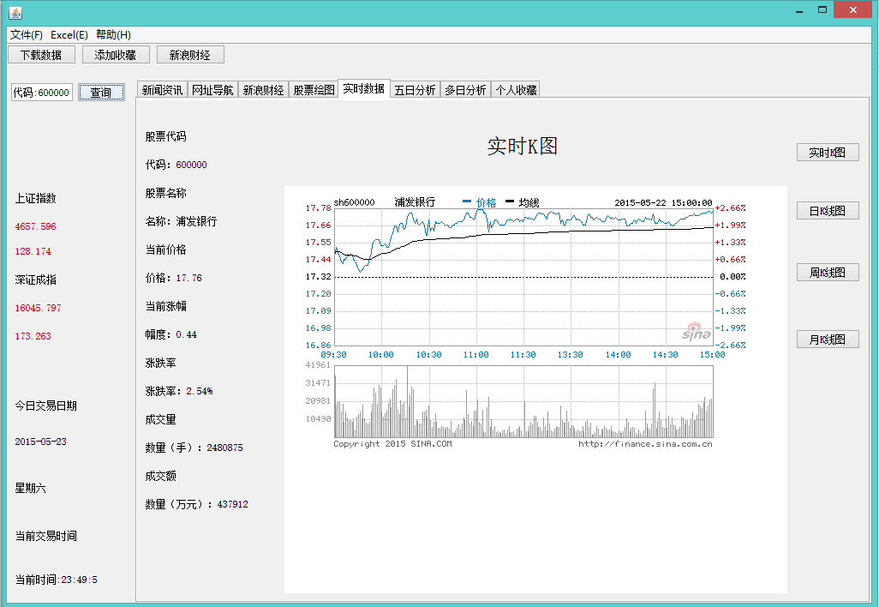
实现
股票实时数据绘图

Slide 50
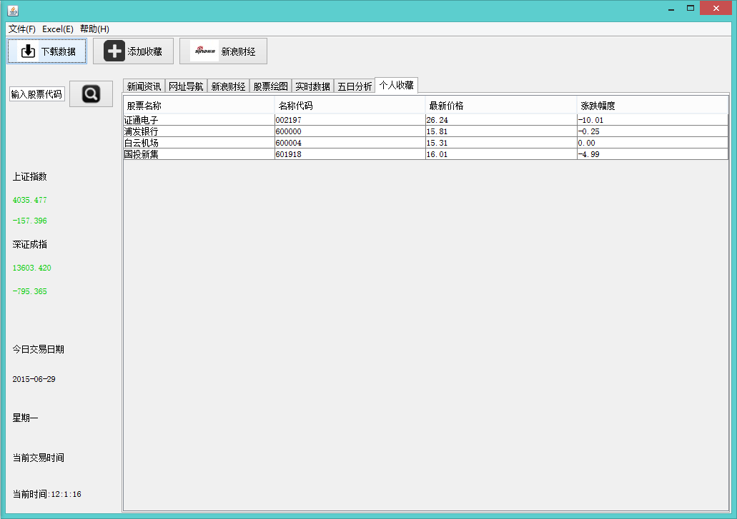
实现
个人股票收藏

Slide 51
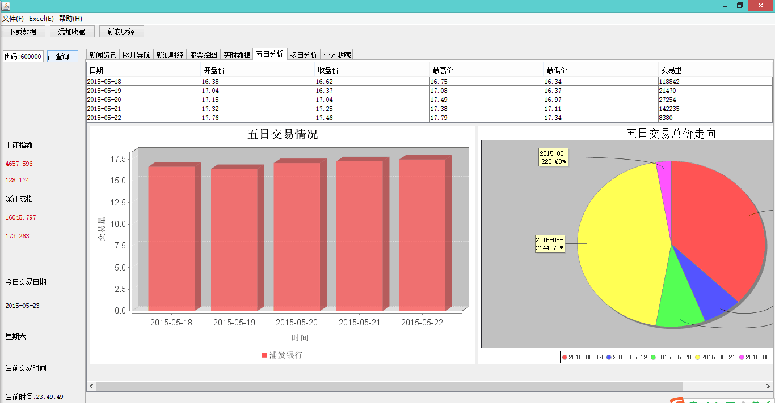
实现
股票数据五日分析

Slide 52
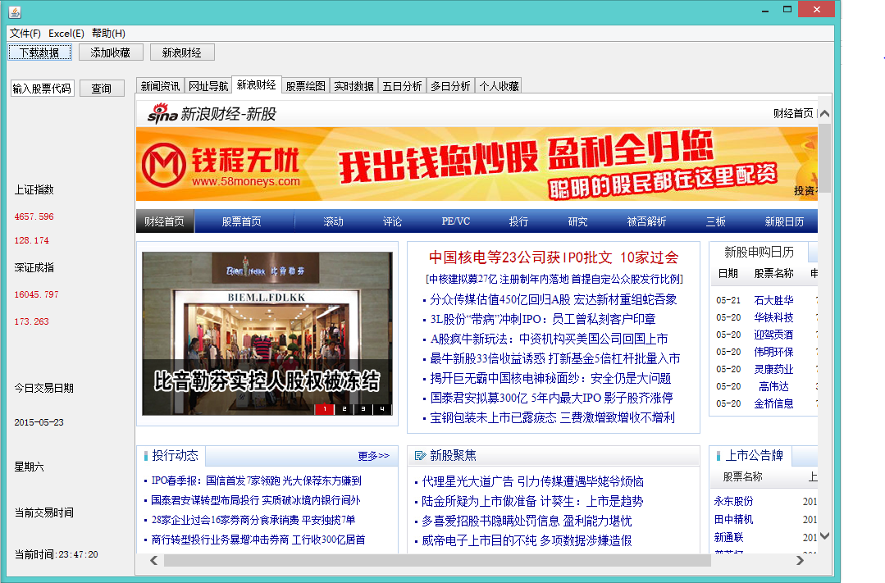
测试
财经新闻模块

Slide 53
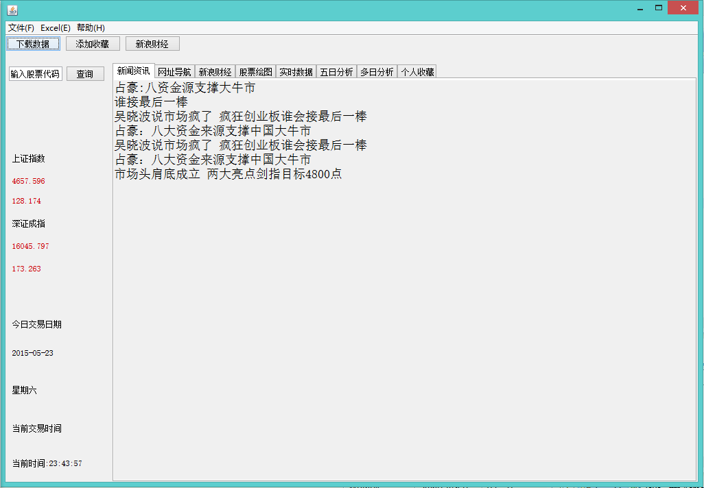
实现
软件实现：交互版本界面展示
交互版本界面展示

Slide 54
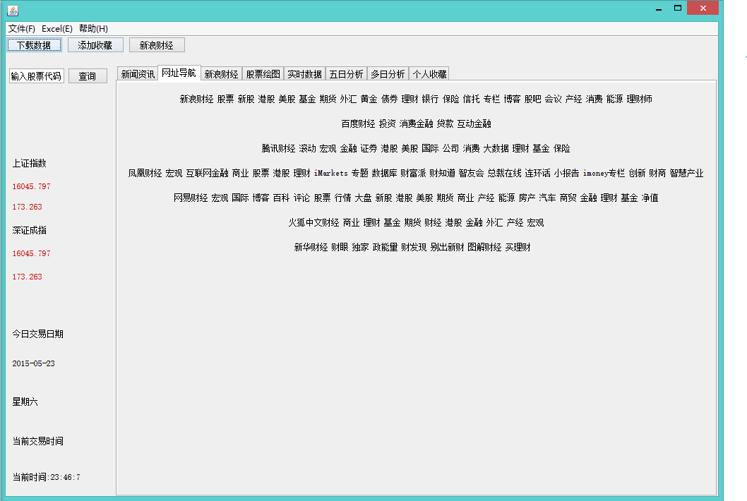
交互版本界面展示
实现

Slide 55
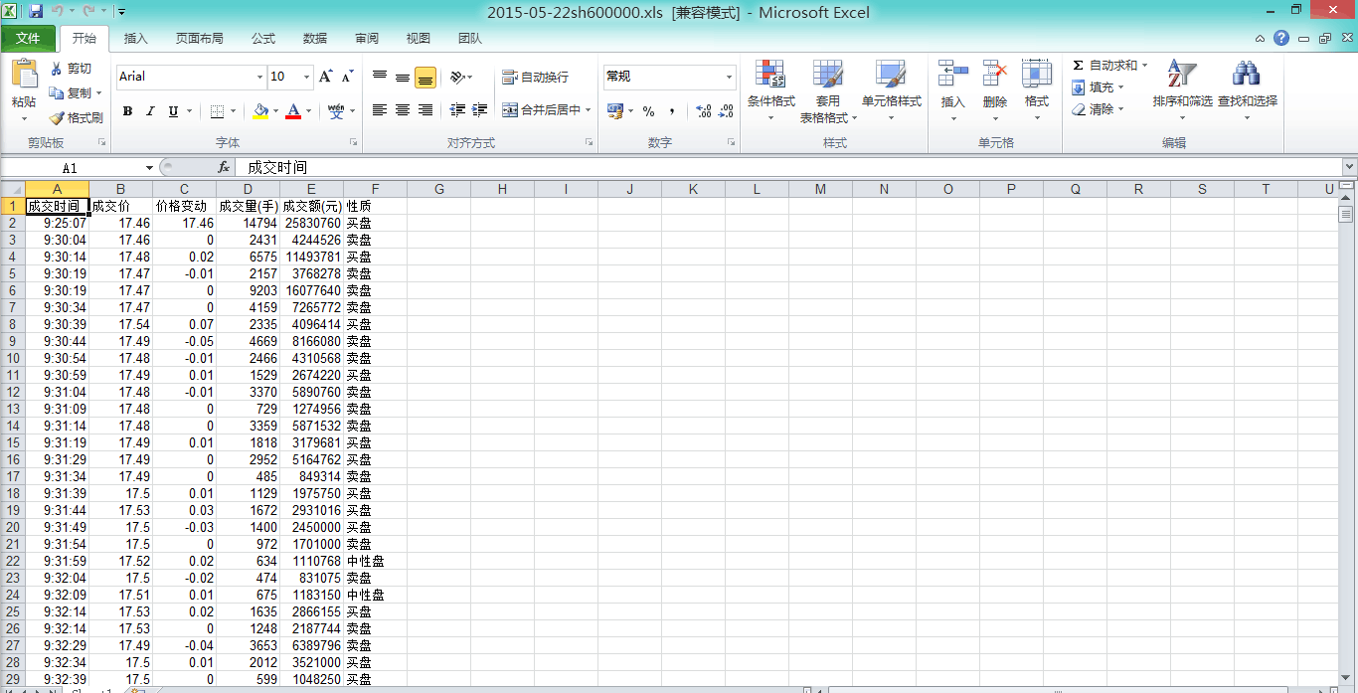
下载的股票数据
实现

Slide 56
下载的股票数据绘图
实现

Slide 57
实现
股票实时数据绘图

Slide 58
实现
个人收藏

Slide 59
股票数据五日分析
实现

Slide 60
财经新闻模块
实现

Slide 61
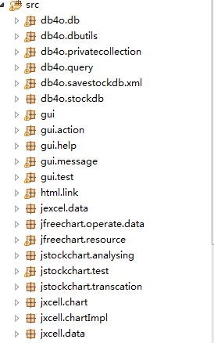
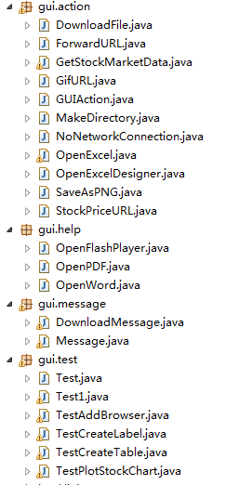
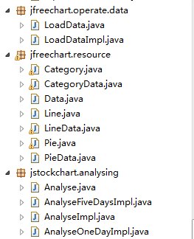
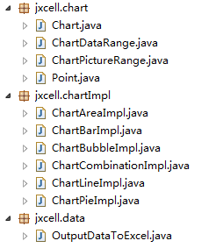
项目部署文件
实现

Slide 62



项目部署文件
实现

Slide 63
测试
测试说明：
初始设置：调用数据库，初始化数据
测试输入
输入数据有：需要查询的股票代码 查询股票日期
控制输入数据的方式：
1)用最小/合理数量的数据类型和值测试各项；
2)对过载、饱和及其他“最坏情况”影响，用各种有效数据 类型和值试验被测各项；
3)对非常规输入处理用无效数据类型和值试验被测各项；
4)如需要允许再测试。
预期测试结果
成功下载股票数据，绘制成图，并有简单的分析

Slide 64
测试
对被测试软件的总体评估
a.该软件在可接受范围内，能够准确记录流量的使用情况，较好的达到预期结果
b.在测试过程中检测到一些错误如下：
在网络情况不好的情况下，下载数据容易出错。
系统偶尔会突然退出。
建议：能够改变字体颜色、字体大小，语音播报等功能以满足不同年龄段用户的需求。
结论：此软件较好满足所需求的功能，可以进一步改进。

Slide 65
软件测试说明
测试
本次测试共设计测试用例5040个，用例覆盖功能测试、安全性测试、易用性测试等测试类型，用例具体分布如下表所示：
类型分布 | 功能测试 | 安全性测试 | 容错性测试 | 易用性测试 | 性能测试 | 合计
Simple Stock | 5000 | 10 | 10 | 10 | 10 | 5040
所占比例（%） | 99.2% | 0.2% | 0.2% | 0.2% | 0.2% | 100%

Slide 66
软件测试说明
测试
测试过程：
1)“Simple Stock”软件初始设置；
2)检查测试条件；
3)执行测试结果的临时评价；
4)记录数据；
5)终止测试用例。
评价准则
1）“Simple Stock”软件初始设置 软件正常运行
2）检查测试条件 测试条件正确
3）执行测试结果的临时评价 是否准确
4）记录数据 准确记录
5）终止测试 无异常

Slide 67


